Slide 1
計算機程式設計二 Week 6 作業講解
2139 - I2P(II)2020_Chen_week6_HW
https://acm.cs.nthu.edu.tw/contest/2139/
賴御誠 編著

Slide 2
Overview
12388 Heatstroke Bamboo Rats
12391 Lucky Ghoul Dawn baby
12395 Storm Area 51

Slide 3
12388 - Heatstroke Bamboo Rats
難易度：★★★★☆
先備知識：Binary Search Tree

Slide 4
Description
找到一個序列中是否存在欲搜尋的值，並在找到之後刪除之
提示：建構一個 Binary Search Tree
請完成以下 function：
void build_tree(Node **now, int *arr, int l, int r)：從 arr 陣列建立 Binary Search Tree
int query_heatstroke(Node *now, int x)：從 BST 中找看看是否有 x
void eat_rat(Node **root, int x)：把一個 x 值的 Node 移除

Slide 5
Description
以一個例子來說： (1,2,3,6,8,10,10,309)
x = 8： (1,2,3,6,8,10,10,309) → (1,2,3,6,10,10,309)
x = 10： (1,2,3,6,10,10,309) → (1,2,3,6,10,309)
x = 10： (1,2,3,6,10,309) → (1,2,3,6,309)
x = 200：沒有一個老鼠為 200 (1,2,3,6,309)
x = 10：沒有一個老鼠為 10 (1,2,3,6,309)

Slide 6
Input & Ouput
給定 n(1<=<=10^6) 個老鼠
接著會給你一個遞增序列的老鼠值
再給定 q(1<=q<=10^6) 個指令
每個指令為 x(1<=x<10^9) 值
如果找到該 x 值，輸出"We might as well eat it.“
如果找不到則輸出"No dinner tonight."

Slide 7
Input & Ouput
8
1 2 3 6 8 10 10 309
5
8
10
10
200
10
We might as well eat it.
We might as well eat it.
We might as well eat it.
No dinner tonight.
No dinner tonight.

Slide 8
Reference
Sorted Array to Balanced BST
https://www.geeksforgeeks.org/sorted-array-to-balanced-bst/
Binary Search Tree | Set 1 (Search and Insertion)
https://www.geeksforgeeks.org/binary-search-tree-set-1-search-and-insertion/
Binary Search Tree | Set 2 (Delete)
https://www.geeksforgeeks.org/binary-search-tree-set-2-delete/

Slide 9
12391 - Lucky Ghoul Dawn baby
難易度：★★★☆☆
先備知識：Binary Search Tree

Slide 10
Description
給你一個遞增的序列，並且 Index 由 1 開始
每個指令會請你找 ai ，請找 ai 在序列裡的位置
如果找不到則輸出 "Break your bridge!"

Slide 11
Description
以一個例子來說：
6 3 // n = 6, q = 3
4 7 9 20 31 34 // n numbers
4 // answer the position of 4 → "1"
1 // answer the position of 1 → "Break your bridge!"
20 // answer the position of 20 → "4"

Slide 12
Description
You can use the following sample code to solve the problem. It's better you write your own code:
typedef struct _NODE { int num, id; struct _NODE *left, *right;} Node;
void build_tree(Node **now, Num *arr, int l, int r) {
if(l>r) return;
(*now) = (Node*)malloc(sizeof(Node));
if(l==r) { /*do it your self*/ }
else { /*do it your self*/ }}
int search(Node *now, int x) { if(now==NULL) return 0; /*do it your self*/}
void insert(Node **root, int x) { /*do it your self*/}
void freeBST(Node *root){ if(root == NULL) return; /*do it your self*/}

Slide 13
Input & Ouput
輸入截止於 EOF
第一行給定 n(1<= n <= 2*10^6) 與 q(1<= q<= 2*10^6)
第二行給定 n 個整數，範圍從 1~1000000000
接著依序是 q 行，每行給定ai(1<= ai <= 10^9)
輸出 ai 的位置，如果找不到舊輸出 "Break your bridge!“
每行要換行

Slide 14
Input & Ouput
10 5
4 7 9 20 31 46 50 56 76 96
19
50
96
7
100
6 3
4 7 9 20 31 34
4
1
20
Break your bridge!
7
10
2
Break your bridge!
1
Break your bridge!
4

Slide 15
Reference
Sorted Array to Balanced BST
https://www.geeksforgeeks.org/sorted-array-to-balanced-bst/
Binary Search Tree | Set 1 (Search and Insertion)
https://www.geeksforgeeks.org/binary-search-tree-set-1-search-and-insertion/

Slide 16
12395 - Storm Area 51
難易度：★★★★★
先備知識：Syntax Expression Tree

Slide 17
Description
給定一個 preorder 的數學運算式，請建立一顆 Syntax Tree，輸出一個 inorder 的形式(不含空格或者括弧)，並算出它的結果
此算式中恐帶有 x y z 三個未知數
舉個例子來說： /+x*3y4，且 x = 3 y = 1 z = 9
Inorder 的格式：x+3*y/4
算式結果： (3+3*1)/4 = 6/4 = 1

Slide 18
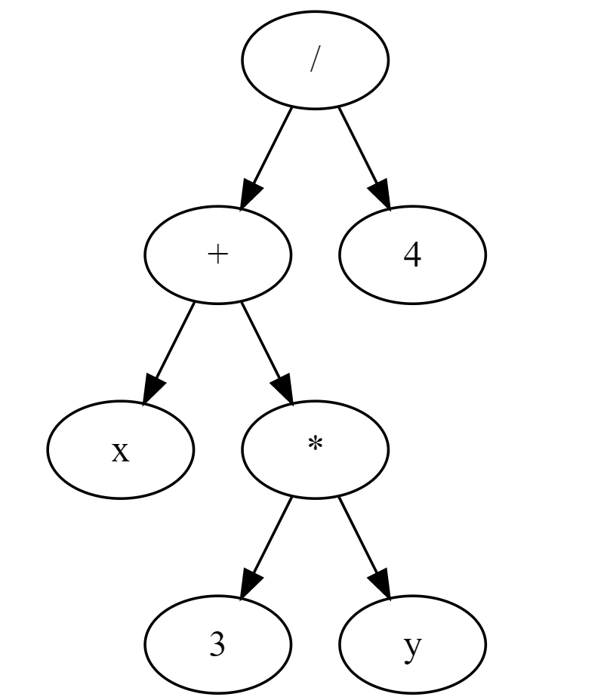
Description
舉個例子來說：
/+x*3y4 且 x = 3 y = 1 z = 9
Inorder 的格式：x+3*y/4
算式結果： (3+3*1)/4 = 6/4 = 1
注意：計算只需考慮整數部分

Slide 19
Input & Ouput
第一行為 preorder 形式的算式，且長度不超過 100
輸入的算式包含：變數(x, y, z)、運算子(+, -, *, /)、整數(範圍1~100)
第二行給定 x y z(1<=x, y, z<=100) 三個變數的值，基本上不用擔心 Overflow Underflow
在每個字元之間都有空格隔開
第一行輸出 Inorder 形式，在字元之間無任何空格
第二行輸出結果

Slide 20
Input & Ouput
/ + x * 3 y 4
3 1 9
x+3*y/4
1

Slide 21
Reference
計算機程式設計二 iLMS Week 06
https://lms.nthu.edu.tw/course.php?courseID=46243&f=doc&cid=2593789
計算機程式設計一 iLMS Week 7
https://lms.nthu.edu.tw/course.php?courseID=43461&f=doc&cid=2329728
i2p-nthu/程式設計一/Recursive/
https://github.com/htchen/i2p-nthu/tree/master/%E7%A8%8B%E5%BC%8F%E8%A8%AD%E8%A8%88%E4%B8%80/Recursive

